Slide 1
Poslovno-proizvodni informacioni sistemi
Prof. dr Mirjana Misita

Slide 2
Specifični modeli, okviri i standardi u PPIS
U ovom poglavlju biće prikazani specifični modeli koji se koriste prilikom razvoja, implementacije, ocene i ostalih faza PPIS-a.
U nastavku biće prikazani specifični standardi koji se odnose na PPIS.
Potom, uloge profesionalaca koji se bave PPIS-om i na kraju etika kao sastavni deo PPIS-a.

Slide 3
Modeli za razvoj PPIS-a
Modeli razvoja softvera definišu način organizovanja aktivnosti u životnom ciklusu razvoja sistema. Oni određuju redosled faza razvoja, način upravljanja projektom i pristup testiranju i implementaciji sistema. Najpoznatiji modeli razvoja softvera su:
Model vodopada,
Iterativni model,
Model rapidnog razvoja aplikacija,
Model prototipskog razvoja,
Spiralni model,
Model zasnovan na komponentama,
Model unificiranog procesa razvoja,
Modeli agilnog razvoja ,
"Sinhronizuj i stabilizuj" model,
"Izgradi i fiksiraj" model,
Kombinovani modeli.

Slide 4
Vodopad model
Najstarija i najpoznatija metodologija koja se koristi za koordinaciju napora u razvoju informacionih sistema poznata je kao „Waterfall“ (model vodopada). Model se zasniva na generičkim fazama životnog ciklusa koje vode programere od početne studije izvodljivosti do održavanja završenog sistema. Svaka faza modela postaje ulaz za narednu fazu (videti Prilog 25). Ove faze su opisane na sledeći način:
Studija izvodljivosti - Proučavanje postojećih sistema radi jasnog razumevanja problema i utvrđivanja ciljeva projekta.
Sistemska analiza - Analizira informacije krajnjih korisnika i utvrđuje nedostatke postojećih sistema. Podaci prikupljeni u ovoj fazi koriste se kao deo novog sistema.
Dizajn - Karakteristike i funkcije sistema detaljno se opisuju, uključujući raspored ekrana, poslovna pravila, dijagrame procesa, programske instrukcije i drugu prateću dokumentaciju.
Implementacija - Dizajni se prevode u programski kod korišćenjem programskih jezika.
Testiranje - Sistem se postavlja u testno okruženje radi provere grešaka i nedostataka.
Održavanje - Sistem se uvodi u produkciju u realnom poslovnom okruženju. Počinju da se javljaju izmene, ispravke i dopune, a sistem postepeno evoluira.

Slide 5
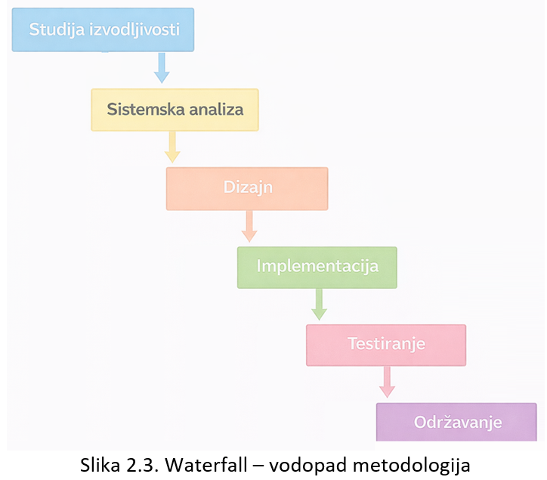
Glavna prednost ovog modela je jednostavna struktura i jasno definisane faze razvoja, dok je njegova osnovna slabost ograničena mogućnost prilagođavanja promenama zahteva tokom razvoja sistema.

Slide 6
Iterativni model
Osnova iterativnog razvoja softvera je razvoj u više ponovljenih ciklusa (iteracija). U svakoj iteraciji se ponavljaju sve faze razvoja koje postoje i kod modela vodopada (Larman, 2003). U svakoj iteraciji se popravlja i dorađuje urađeno, dodaju nove mogućnosti i funkcionalnosti softverskog rešenja koje se razvija. Od plana razvoja zavisi koliko će se u konkretnoj iteraciji raditi na doradi i usavršavanju ranije urađenih delova sistema, a koliko na izradi novih komponenti sistema koje se dodaju prethodnom rešenju. Posle implementacije svake nove verzije sistema koriste se povratne informacije od korisnika i na osnovu toga sagledavaju planira se dalji razvoj.
Model iterativnog razvoja je kreiran tako da se lakše prevaziđe problem detaljnog i pouzdanog definisanja zahteva na početku razvoja, kao i činjenicu da nije moguće predvideti sve probleme u radu pre početka korišćenja i da se novi zahtevi često definišu tek kada je sistem u upotrebi. U zavisnosti od složenosti problema razvoj se sprovodi u više iteracija. Svaka iteracija treba da ima definisane očekivane rezultate i da bude nastavak rada na rezultatima iz prethodne iteracije. Iteracije omogućavaju efektivnost, lakše sagledavanje ispravnosti procesa razvoja. Prirodno je i poznato da se ljudi lakše suočavaju sa složenim poslovima iterativnim pristupom gde se posle inicijalne faze i stvaranja jezgra rešenja izvode mala i konstantna unapređenja.
U početnoj iteraciji se najpre razvija neki inicijalni skup funkcionalnosti. Definisanje osnovnih funkcionalnosti softvera omogućava da se već prva verzija rešenja može primeniti u radu. Dizajn osnovne arhitekture sistema se obično realizuje u prvoj iteraciji. Nove funkcionalnosti koje se dodaju trenutno razvijenom proizvodu predstavljaju inkrement prethodnog sistema pa se ovaj način razvoja često naziva i iterativno-inkrementalni.

Slide 7
Model rapidnog razvoja aplikacija
Model rapidnog razvoja aplikacija (Rapid Application Development - RAD) je inkrementalni model procesa razvoja. Softverski proizvod se razvija u kratkim razvojnim ciklusima, obično u trajanju od 2 do3 meseca.
Faze razvoja: analiza, dizajn, implementacija i testiranje su naglašeno sabijene u kratke iterativne razvojne cikluse. Proizvod se razvija sa malim timovima. Karakteristike modela su: mali razvojni timovi, razvoj sa kratkim iterativnim razvojnim ciklusima, direktna i efektivna komunikacija članova razvojnog tima i jasna definisanost projektnih ciljeva. Takav pristup omogućava paralelni rad na modelu podataka, modelu procesa, pa i izradu prototipa koji se odmah potom proveravaju, pa sve ponovo u novoj iteraciji. U ovakvom načinu razvoja maksimalno se koriste CASE alati, generatori koda i slični napredni pomoćni softveri. Veoma važno za ovakav razvoj je aktivno uključivanje i saradnja sa svim stejkholderima. Testiranje koje je sastavni deo svake faze razvoja, a koje na svakom inkrementu sprovode članovi razvojnog tima i isto tako i sami korisnici, obezbeđuje da brzi razvoj bude i proveren i potvrđen.
Rapidni razvoj aplikacija ima za cilj znatno brži razvoj i veći kvalitet nego u tradicionalnom modelu vodopada. Ključni ciljevi RAD koncepta su povećana brzina razvoja uz visok kvalitet izlaznog proizvoda i kontrolisani troškovi.
U okviru ovog koncepta prepoznaju se četiri osnovne komponente:
1. Metodologija. Koriste se formalizovane najnaprednije tehnike razvoja, vodi se računa da se sve aktivnosti sprovedu ispravno uz potpuno dokumentovanje;
2. Upravljanje. Projektom se tako upravlja da se obezbedi brzi razvoj, za brzo definisanje korisničkih zahteva koriste se sredstva u formi praktikuma, a u svim fazama RAD razvoja koriste se tehnike vremenskog upravljanja;
3. Ljudski faktor. Članovi razvojnog tima moraju biti dobro obučeni, treba da budu potpuno upoznati sa metodologijom, kao i da napredno koriste softverske alate;
4. Alati. Automatizacija razvoja sistema postiže se upotrebom CASE alata, korišćenjem softvera za automatsku proveru ispravnosti baza podataka, generisanje koda, izradu prototipova i slično, sve to sa ciljem efikasnog iterativnog razvojnog postupka;

Slide 8
Model prototipskog razvoja
Model prototipskog razvoja je iterativan model. Po ovom modelu razvoja najpre se razvija početni-inicijalni model softverskog proizvoda. Ovaj početni model softvera obično sadrži elemente korisničkog interfejsa kako bi korisnici koji su uključeni u razvojni proces od samog početka mogli da iskažu svoje mišljenje i zahteve. Definisana funkcionalna specifikacija budućeg softvera je u ovom modelu razvoja početna osnova za početak razvoja. Prototip se inicijalno razvija, testira i kasnije po potrebi dorađuje. Prototip predstavlja osnovu, šablon za razvoj kompletnog proizvoda. Ovakav pristup je praktičan kada se na početku ne poznaju dovoljno zahtevi korisnika i kada se očekuje postupno definisanje kompletnih zahteva. Koristi se i kada je potrebno izvesti simulaciju rada proizvoda da bi budući korisnik stekao uvid u očekivani način rada i mogućnosti softvera, kao i kada razvojni tim želi proveriti neki pristup ili karakterisitku sistema.
Najpre se sprovodi prikupljanje najvažnijih zahteva korisnika. U saradnji članova razvojnog tima i samih korisnika definišu se ciljevi razvoja proizvoda. Sprovodi se pojednostavljeni dizajn sa pažnjom na elemente softvera koji direktno komuniciraju sa korisnikom. Tako kreirani prototip se modifikuje iterativno sve dok prototip ne zadovolji zahteve korisnika. Prototip služi i dizajneru kao sredstvo za bolje razumevanje zahteva, i kao sredstvo komunikacije sa budućim korisnicima. U suštini prototipski razvoj služi i kao mehanizam za identifikovanje korisničkih zahteva.

Slide 9
Spiralni model
Spiralni model predstavlja kombinaciju modela vodopada i prototipskog modela razvoja. Koristi se za velike i kompleksne projekte. Spiralni model (Boehm, 1986) je predstavljen široj publici 1988. godine.. Ovaj model spaja dobre osobine modela vodopada i modela prototipskog razvoja. Kao specifičnost sadrži aktivnosti analize rizika. Posebno je preporučen za razvoj skupih i važnih projekata.
Vizuelna predstava modela je u obliku spirale. Model predviđa četiri faze razvoja koje se ponavljaju u ciklusima:
1. faza – planiranje. U ovoj fazi kroz komunikaciju članova razvojnog tima i korisnika realizuje se definisanje ciljeva, određivanje projektnih alternativa i identifikovanje ograničenja procesu razvoja,
2. faza - analiza alternativa i rizika. Ova faza sadrži aktivnosti analize alternativa i identifikovanja rizika u upravljanju projektom,
3. faza – inženjering. Faza inženjeringa je produktivna faza, u kojoj se radi na razvoju novih elemenata proizvoda i na unapređenju ranije realizovanih delova sistema, testiranju, dokumentovanju i instaliranju rešenja kod korisnika,
4. faza - procena korisnika. Faza procene realizovanih rezultata razvoja softverskog proizvoda.
Spirala razvoja u ovom modelu sastoji se višestrukih uzastopnih ciklusa razvoja. Osnovna ideja modela je da se određeni redosled koraka razvoja i održavanja ponavlja. U početnin ciklusima radi se sa višim stepenom apstrakcije a kasnije se prelazi na detalje. Svakom iteracijom se progresivno razvijaju kompletnije i kompleksnije verzije softverskog proizvoda. Broj aktivnosti u fazi inženjeringa se povećava kako se ciklusi udaljuvaju od centra spirale, od početka razvoja. Samim tim svaki novi ciklus spirale donosi kompletniji proizvod, ali i veće troškove zbog obima i prirode sprovedenih aktivnosti.
U prvom-početnom ciklusu spirale, slično modelu vodopada najpre se prikupljaju zahtevi i planira razvoj.Na osnovu prikupljenih početnih zahteva obavlja se analiza rizika zahteva. Ako se ustanovi određeni nivo neizvesnosti u rešavanju zahteva moguće je pristupiti sigurnijem prototipskom razvoju ili nekoj vrsti simulacije. Posle donošenja odluke o daljem razvoju u početnom kao i u svakom cilkusu spirale, sledi faza inženjeringa sa odabranim modelom razvoja softvera, modelom vodopada, modelom prototipskog razvoja, ili bilo kojim drugim odabranim. Veoma važno za model spirale, na kraju svakog ciklusa razvoja, korisnik ocenjuje proizvod i daje sugestije za njegovu modifikaciju. Na osnovu povratne sprege od korisnika, priprema se faza planiranja novog ciklusa razvoja i analiza rizika. Na osnovu analize rizika koji je deo svakog ciklusa može se doneti odluka o prekidu daljeg razvoja ili o nastavku.

Slide 10
Model zasnovan na komponentama
Osnovna ideja ovog modela je uspostavljanje softverskog proizvoda kao organizovanog skupa pojedninačnih komponenti. Konfigurisanje, grupisanje, specijalizovanje i dokumentovanje komponenti su neke od osnovnih aktivnosti u ovom pristupu. Osobine komponenti zavise od njihove veličine, složenosti i funkcionalnih mogućnosti. Uobičajeni pristup organizovanju komponenti je eksploatacija sličnosti. Oslanja se na zajedničke strukture podataka i algoritmime za obradu. Sličnost među komponentama može da se zasniva i na prisustvu sličnih podsistema. Upotreba već urađenih gotovih ili delimično gotovih komponenti značajno ubrzava postupak implementacije.
Razvoj softvera uz ponovno korišćenje komponenti, ako se pravilno i racionalno primenjuje, skraćuje vreme izrade softvera, povećava robustnost sistema, podiže kvalitet proizvoda zahvaljujući višestrukoj proveri pojedinačnih komponenti, smanjuje troškove razvoja i značajno olakšava održavanje proizvoda. Može se reći da je komponentni model razvoja ekvivalent objektnoj paradigmi iz oblasti programiranja sa slični prednostima i manama.

Slide 11
Model unificiranog procesa razvoja
Model unificiranog procesa predstavljen je 1999. godine. Autori ovog modela su: Džejkobson, Buč i Rambau (Ivar Jacobson, Grady Booch & James Rumbaugh). Ovaj model po svojoj suštini kombinuje iterativni i inkrementalni pristup razvoju softvera. Podrazumeva intenzivno korišćenje UML-a, njihovog zajedničkog objedinjenog jezika modelovanja. Model je našao široku primenu, omogućio je unapređenje produktivnosti posebno na velikim projektima. Posebna vrednost modela je što najviše zahvaljujući UML-u pruža svim učesnicima u razvoju, jedinstven i zajednički skup metoda i jezika za sprovođenje procesa razvoja. Samim tim komunikacija među članovima tima za razvoj je podignuta na visok nivo, svi imaju pristup i razumevanje potrebnim informacijama u obliku baza znanja, projektnim obrascima, raznim uputstvima i preporukama i slično. Ovaj model nije dogmatski postavljen, predstavlja radni okvir koji je prilagodljiv različitim projektima u raznim okruženjima.
Ovaj model prikazuje proces razvoja iz vremenske i strukturne perspektive. Posmatrano iz vremenske perspektive model opisuje proces kroz životni ciklus razvoja softvera - dinamička dimenzija modela. Posmatrano iz strukturne perspektive model opisuju aktivnosti i efekte aktivnosti kroz različite uloge - statička dimenzija modela.
Posmatrano iz vremenske perspektive predviđa četiri faze razvoja: započinjanje (inception), razrada (elaboration), konstrukcija (construction) i tranzicija (transition). Ove faze se svaka pojedničano izvršavaju u nekoliko iteracija, pri čemu tačan broj iteracija po fazama zavisi od konkretnog procesa razvoja. Iteracija svakako uključuje aktivnosti analize, dizajna, implementacije i testiranja.

Slide 12
Agilni modeli razvoja
Agilni razvoj softvera je zasnovan na iterativnom i inkrementalnom modelu razvoja. Osnovni principi agilne metodologije su (Beck et. al., 2004):
veoma kratki razvojni ciklusi
fleksibilni samoorganizujući razvojni timovi sa ravnom strukturom
projekte kreiraju i vode visoko motivisani pojedinci
brzo prilagođavanje promenama zahteva
isporuka funkcionalnog softvera u svakoj iteraciji
funkcionalni softver kao osnovno merilo napretka projekta

Slide 13
Problemi sa probijanjem vremenskih rokova i budžeta projekata razvoja softverskih proizvoda doveli su krajem dvadesetog veka do pojave novih agilnih modela razvoja.
Sve veća složenost korišćemih tehnologija i povećanje korisničkih zahteva stvorili su potrebu za elastičnijim modelima razvoja sa većom i aktivnijom konstantnom ulogom korisnika u svim fazama i aktivnostima.
Osnovna ideja primene agilnih modela je da se minimizira vreme i troškovi razmene informacija između svih osoba koje učestvuju u razvoju. To omogućava brzu povratnu spregu i povratne informacije o rezultatima donetih odluka i rešenja u razvoju sistema.
Učesnicima u razvoju i njihovoj međusobnoj komunikaciji se poklanja posebna pažnja, to je izražena osobina agilnih modela. Agilni procesi ističu jedinstvene sposobnosti pojedinaca i timova. Agilni timovi su samoorganizovani i visoko prilagodljivi, sa intenzivnom komunikacijom, jedinstvom ka zajedničkom cilju, uzajamnim uvažavanjem i poverenjem, zajedničkim i efikasnim jezikom i rutinama u donošenju odluka.
U projektu razvoja učestvuju osobe različitih veština, znanja, iskustva i sposobnosti. U agilnim razvojnim timovima, kompetencije pojedinaca predstavljaju glavni faktor uspešnosti projekta.
Najvažnije je da su pojedinci na projektu dovoljno kvalitetni bez obzira na to koji model razvoja koristi. Ako su članovi razvojnog tima sa nedovoljnim kompetencijama ili ako je iskazan nedostatak korisničke podrške, projekat razvoja koji god model razvoja da se koristi vodi ka neuspehu.
Agilan tim međutim loše funkcioniše u okviru krute organizacije, stoga agilni razvoj nije prikladan za sve situacije. Insistiranje na agilnim principima u nekooperativnim organizacijama nije svrsishodno. Poznato je da se agilni razvoj najbolje realizuje u manjim timovima, u specifičnim, kompleksnim i promenljivim projektima. Organizaciona kultura orijentisana na ljude i saradnju predstavlja idealan ambijent za agilni razvoj.

Slide 14
Agilni model se nalčešće koristi za upravljanje projektima, prvenstveno tako što projekte deli na faze ili sprintove. Ovi sprintovi obično obuhvataju planiranje, dizajniranje, razvoj, testiranje, implementaciju i pregled. Nakon svakog sprinta, projektni tim analizira napredak i vrši prilagođavanja pre prelaska na sledeći sprint. Agilni model može biti koristan u fazi kada profesionalci planiraju i razvijaju informacioni sistem. Postoji više verzija Agilnog okvira koje se koriste u upravljanju projektima, uključujući Kanban, Lean i Scrum.

Slide 15
Specifični okviri u PPIS
U oblasti poslovno-proizvodnih informacionih sistema razvijeni su različiti okviri koji pružaju smernice za upravljanje informacionim sistemima, organizaciju IT resursa i usklađivanje informacionih tehnologija sa poslovnim ciljevima organizacije.
COBIT
ITIL
McKinsey 7S
SFIA
Zachman

Slide 16
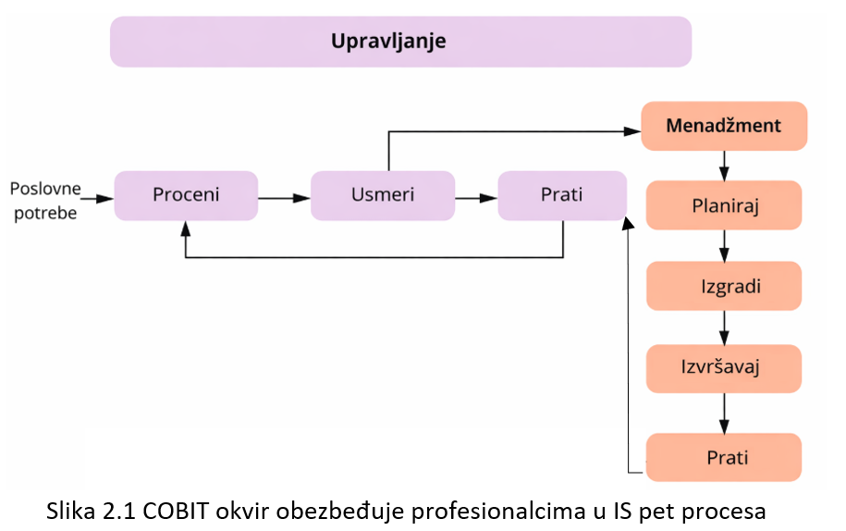
COBIT okvir
COBIT (Control Objectives for Information and Related Technologies) okvir omogućava razvoj, upravljanje i održavanje informacionih sistema u organizaciji. Ovaj okvir definiše pet osnovnih oblasti procesa koje obuhvataju ključne aktivnosti potrebne za efikasno funkcionisanje informacionih sistema. Te oblasti su:
procena, usmeravanje i nadzor
usklađivanje, planiranje i organizovanje
izgradnja, nabavka i implementacija
isporuka usluga i podrška
praćenje, evaluacija i procena.
Primena COBIT okvira omogućava organizacijama da usklade ciljeve informacionih tehnologija sa poslovnim ciljevima organizacije, unaprede upravljanje IT resursima i obezbede efikasnu kontrolu IT procesa. Takođe doprinosi smanjenju rizika u upravljanju informacionim sistemima i poboljšanju ukupne efikasnosti i transparentnosti IT upravljanja.

Slide 17
ITIL okvir
Information Technology Infrastructure Library (ITIL) predstavlja okvir najboljih praksi za upravljanje IT uslugama u organizaciji. Njegov cilj je da pomogne organizacijama da organizuju, upravljaju i kontinuirano unapređuju IT servise tako da oni podržavaju poslovne ciljeve organizacije. ITIL pruža sistematičan pristup upravljanju IT uslugama kroz definisane procese, uloge i procedure koje omogućavaju pouzdano pružanje IT servisa korisnicima.
Okvir se primenjuje kroz model životnog ciklusa IT usluge, koji obuhvata sve faze – od planiranja i dizajna usluge, preko njenog uvođenja i operativnog rada, pa sve do njenog stalnog unapređenja. Ovakav pristup omogućava organizacijama da upravljaju celokupnim životnim ciklusom IT servisa i da ih stalno prilagođavaju poslovnim potrebama.
U praksi se ITIL implementira kroz nekoliko koraka:
analiza postojećeg načina upravljanja IT uslugama
identifikacija IT procesa koji treba da se unaprede
definisanje standardnih procedura za upravljanje IT servisima
obuka zaposlenih i uvođenje ITIL praksi
kontinuirano praćenje performansi i unapređenje procesa.

Slide 18
McKinsey 7S okvir
Naziv McKinsey 7S okvir potiče od činjenice da model obuhvata sedam ključnih elemenata organizacije, čija imena na engleskom jeziku počinju slovom S. Zbog toga se model naziva 7S model. Ovaj koncept razvili su konsultanti kompanije McKinsey početkom 1980-ih godina kao alat za analizu i unapređenje organizacione efikasnosti.
McKinsey 7S okvir polazi od pretpostavke da organizacija može biti uspešna samo ako su svi njeni ključni elementi međusobno usklađeni. Model identifikuje sedam međusobno povezanih faktora koji utiču na funkcionisanje organizacije: strategija, struktura, sistemi, stil upravljanja, osoblje, veštine i zajedničke vrednosti. Svaki od ovih elemenata predstavlja važan aspekt organizacije, a promene u jednom elementu često zahtevaju prilagođavanje ostalih elemenata kako bi se održala ravnoteža sistema.
Elementi modela često se dele na dve grupe. Prvu grupu čine tvrdi elementi (strategija, struktura i sistemi), koji su formalno definisani i lakše merljivi. Drugu grupu čine meki elementi (stil upravljanja, osoblje, veštine i zajedničke vrednosti), koji se odnose na organizacionu kulturu, način rada zaposlenih i međuljudske odnose u organizaciji.
Primena McKinsey 7S modela obično se realizuje kroz nekoliko koraka: analizu postojećeg stanja organizacije, identifikovanje elemenata koji nisu međusobno usklađeni, definisanje promena potrebnih za postizanje ravnoteže između elemenata i implementaciju tih promena. Na taj način model pomaže organizacijama da unaprede efikasnost, poboljšaju koordinaciju između različitih delova organizacije i lakše sprovedu organizacione promene.

Slide 19
McKinsey 7S okvir može se primeniti i u oblasti informacionih sistema kako bi se analiziralo da li su informacioni sistemi usklađeni sa strategijom, organizacionom strukturom i načinom rada organizacije. U kontekstu informacionih sistema ovaj okvir pomaže organizacijama da procene kako tehnologija, ljudi i poslovni procesi međusobno funkcionišu i da identifikuju oblasti u kojima je potrebno izvršiti poboljšanja.
Pri primeni McKinsey 7S modela na informacione sisteme, svaki od sedam elemenata posmatra se u kontekstu upravljanja i korišćenja IT-a u organizaciji. Strategija se odnosi na način na koji informacioni sistemi podržavaju poslovne ciljeve organizacije. Struktura obuhvata organizaciju IT sektora, raspodelu odgovornosti i odnos između IT odeljenja i drugih organizacionih jedinica. Sistemi se odnose na same informacione sisteme, baze podataka, softver i procedure za upravljanje informacijama.
Preostali elementi modela odnose se na ljudski i organizacioni aspekt informacionih sistema. Stil upravljanja predstavlja način na koji menadžment donosi odluke o informacionim tehnologijama i upravlja IT projektima. Osoblje obuhvata IT stručnjake i korisnike informacionih sistema u organizaciji. Veštine se odnose na znanja i kompetencije zaposlenih za rad sa informacionim sistemima i tehnologijama. Zajedničke vrednosti predstavljaju organizacionu kulturu i stavove prema korišćenju informacionih tehnologija u poslovanju.
Primena ovog okvira u oblasti informacionih sistema obično podrazumeva analizu svih sedam elemenata kako bi se utvrdilo da li postoji usklađenost između IT strategije, organizacione strukture i kompetencija zaposlenih. Ukoliko se uoče neslaganja između ovih elemenata, organizacija može planirati promene u organizaciji IT sektora, uvođenju novih tehnologija ili razvoju kompetencija zaposlenih. Na taj način McKinsey 7S okvir pomaže organizacijama da unaprede efikasnost informacionih sistema i njihovu usklađenost sa poslovnim ciljevima.

Slide 20
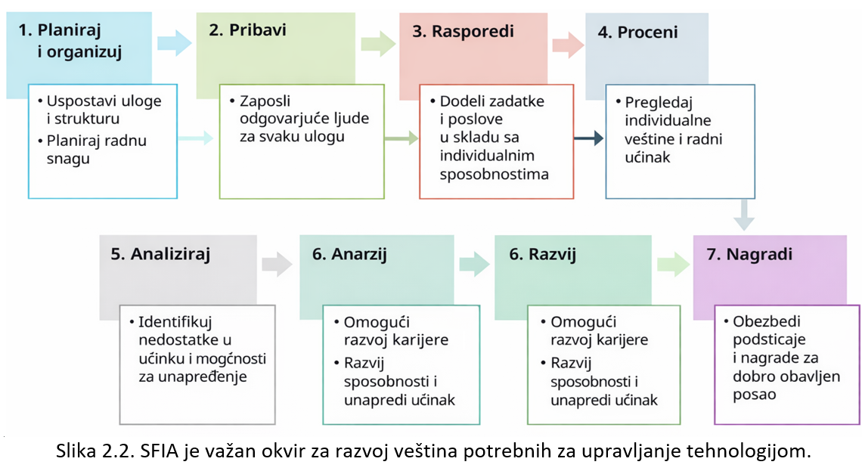
SFIA okvir
SFIA (Skills Framework for the Information Age) predstavlja sveobuhvatan okvir veština i kompetencija za IT industriju.
Razvila ga je i nadgleda SFIA Foundation. Organizacije širom sveta koriste SFIA da mapiraju znanje i ekspertizu potrebnu za svaku ulogu u organizaciji.
SFIA definiše sedam nivoa odgovornosti, od nivoa 1 (praćenje instrukcija) do nivoa 7 (Set postavljanje strategije, inspirisanje i mobilisanje).

Slide 21
Osnovna svrha SFIA okvira jeste da organizacijama pomogne u planiranju i upravljanju ljudskim resursima u oblasti informacionih sistema. Korišćenjem ovog okvira organizacije mogu jasno definisati koje veštine i znanja su potrebni za određene IT uloge, proceniti postojeće kompetencije zaposlenih i planirati njihov profesionalni razvoj.
Jedna od ključnih karakteristika SFIA okvira jeste definisanje sedam nivoa odgovornosti i stručnosti, koji opisuju stepen autonomije, uticaja i kompleksnosti zadataka koje pojedinac obavlja u organizaciji. Ti nivoi su:
praćenje instrukcija
asistiranje i podrška
primena znanja i veština
omogućavanje i podrška procesima
obezbeđivanje i savetovanje
iniciranje i uticaj
postavljanje strategije, inspirisanje i mobilisanje organizacije.

Slide 22
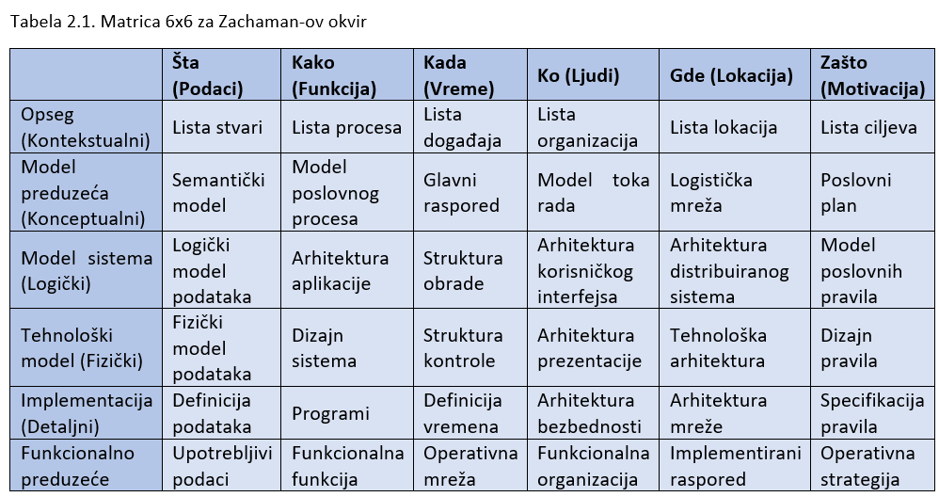
Zachman-ov okvir
Zachman okvir predstavlja jedan od najpoznatijih modela za organizovanje i opisivanje arhitekture informacionih sistema u organizaciji. Ovaj okvir koristi matricu dimenzija 6 × 6 kroz koju se analiziraju ključna pitanja: šta, kako, gde, ko, kada i zašto.

Slide 23
Ovaj okvir je razvio John Zachman 1987. godine sa ciljem da obezbedi sistematičan pristup analizi, projektovanju i upravljanju složenim informacionim sistemima. Zachman okvir pomaže organizacijama da jasno strukturiraju sve elemente informacionog sistema i njihove međusobne odnose.
Osnovu ovog okvira čini matrica dimenzija 6 × 6, koja omogućava posmatranje organizacije iz različitih perspektiva i kroz različite aspekte sistema. Kolone matrice predstavljaju ključna pitanja koja se postavljaju prilikom analize sistema: šta, kako, gde, ko, kada i zašto. Ova pitanja se odnose na podatke, procese, lokacije, učesnike, vremenske događaje i poslovne ciljeve sistema.

Slide 24
Industrijski standardi
ISO/IEC 27001 je međunarodni standard za bezbednost informacionih sistema, fokusiran na dostupnost, integritet i poverljivost podataka.
ISO/IEC 12207 – životni ciklus softvera
ISO/IEC 20000 – upravljanje IT uslugama
ISO 9001 – sistem upravljanja kvalitetom
ISO 22301 – upravljanje kontinuitetom poslovanja
ISA-95 (IEC 62264)
ISO 22400 – performanse proizvodnih sistema,
i drugi.

Slide 25
ISO/IEC 27001 –predstavlja međunarodni standard za upravljanje bezbednošću informacionih sistema. Standard definiše zahteve za uspostavljanje sistema upravljanja bezbednošću informacija (ISMS). Fokusira se na tri osnovna principa bezbednosti informacija:
poverljivost
integritet
dostupnost podataka.
ISO/IEC 27002 predstavlja skup smernica za implementaciju bezbednosnih kontrola u informacionim sistemima. Standard definiše različite bezbednosne mere koje organizacije mogu primeniti kako bi zaštitile svoje informacione sisteme.
ISO/IEC 12207 definiše procese koji se koriste tokom životnog ciklusa razvoja softvera, uključujući planiranje, razvoj, implementaciju, testiranje i održavanje softverskih sistema. Standard obuhvata procese upravljanja projektom, inženjeringa softvera i podrške razvoju sistema. Njegova primena omogućava organizacijama sistematičan i kontrolisan razvoj softverskih rešenja.
ISO/IEC 20000 je međunarodni standard koji definiše zahteve za sistem upravljanja IT uslugama. Standard obuhvata procese planiranja, implementacije i unapređenja IT servisa koji podržavaju poslovne procese organizacije. Ovaj standard je usko povezan sa ITIL okvirom i koristi se za standardizaciju upravljanja IT servisima.

Slide 26
ISO 9001 predstavlja međunarodni standard za upravljanje kvalitetom u organizacijama. Standard definiše principe upravljanja kvalitetom koji se mogu primeniti i u razvoju i održavanju informacionih sistema. Njegova primena doprinosi standardizaciji procesa, povećanju efikasnosti organizacije i unapređenju kvaliteta proizvoda i usluga.
ISA-95 predstavlja međunarodni standard za integraciju poslovnih i proizvodnih informacionih sistema. Standard definiše modele razmene informacija između sistema za planiranje poslovanja (ERP) i sistema za upravljanje proizvodnjom (MES). Ovaj standard omogućava bolju integraciju proizvodnih procesa i poslovnog upravljanja.
ISO 22400 definiše ključne indikatore performansi (KPI) za merenje efikasnosti proizvodnih operacija. Ovaj standard se koristi u sistemima za upravljanje proizvodnjom kako bi se pratila produktivnost, kvalitet i efikasnost proizvodnih procesa.

Slide 27
Strategije implementacije poslovno-proizvodnih informacionih sistema (PPIS)
Implementacija poslovno-proizvodnih informacionih sistema predstavlja proces uvođenja novog informacionog sistema u organizaciju i njegovog povezivanja sa postojećim poslovnim i proizvodnim procesima. Ovaj proces je često složen i zahteva pažljivo planiranje kako bi se smanjili rizici, izbegli prekidi u radu organizacije i obezbedila uspešna primena sistema.
U praksi se koriste različite strategije implementacije informacionih sistema, među kojima najpoznatije klasične strategije su: Big Bang, Slam Dunk i Franchising strategija.

Slide 28
Strategije implementacije PPIS
Strategija | Osnovna ideja
Big Bang | sistem se uvodi odjednom u celoj organizaciji
Slam Dunk | implementacija ograničena na osnovne procese
Franchising | implementacija po organizacionim jedinicama
Fazna implementacija | postepeno uvođenje sistema po modulima
Paralelna implementacija | istovremeni rad starog i novog sistema
Pilot implementacija | testiranje sistema u jednoj jedinici
Hibridna implementacija | kombinacija više strategija

Slide 29
Big Bang strategija predstavlja pristup implementaciji informacionog sistema u kojem se novi sistem uvodi u organizaciju odjednom, zamenjujući postojeći sistem u jednom trenutku. U ovom slučaju svi delovi organizacije počinju istovremeno da koriste novi informacioni sistem.
Slam Dunk strategija podrazumeva implementaciju informacionog sistema u organizaciji uz minimalne izmene postojećih poslovnih procesa. U ovom pristupu organizacija se prilagođava standardnim funkcionalnostima softverskog rešenja, umesto da se softver prilagođava specifičnim potrebama organizacije.
Franchising strategija predstavlja pristup implementaciji informacionog sistema u kojem se sistem uvodi u različite delove organizacije na način koji omogućava određeni nivo lokalne prilagodljivosti. Ovaj pristup omogućava različitim poslovnim jedinicama ili odeljenjima da koriste zajedničku osnovu informacionog sistema, ali uz određene modifikacije koje odgovaraju njihovim specifičnim potrebama.
Kod fazne implementacije informacioni sistem se uvodi postepeno, odnosno u više faza. Sistem se može implementirati po modulima, po organizacionim jedinicama ili po poslovnim funkcijama. Na primer, prvo se uvodi finansijski modul, zatim modul za proizvodnju, a potom modul za logistiku.
Kod paralelne implementacije novi informacioni sistem radi istovremeno sa starim sistemom tokom određenog vremenskog perioda. Na taj način organizacija može proveriti da li novi sistem funkcioniše pravilno, dok stari sistem ostaje kao rezervna opcija.
Kod pilot implementacije novi sistem se prvo uvodi u jednoj organizacionoj jedinici ili jednom delu organizacije. Nakon testiranja i eventualnih korekcija, sistem se postepeno uvodi i u ostale delove organizacije
Hibridna strategija predstavlja kombinaciju različitih strategija implementacije. Na primer, određeni moduli sistema mogu biti implementirani odjednom (Big Bang pristup), dok se drugi moduli uvode postepeno kroz faznu implementaciju.

Slide 30
Karakteristike i uloge profesionalaca u PPIS
Profesionalci u PPIS imaju različite odgovornosti i funkcije u organizaciji. One uključuju sledeće:
Glavni informacioni direktor (CIO) uspostavlja i održava ukupne informacione sisteme organizacije. Odgovornosti CIO-a uključuju obezbeđivanje da sistemi budu usklađeni sa zakonskim zahtevima i da ostali koji su uključeni u informacione sisteme organizacije obavljaju svoje poslove kompetentno.
Upravljanje PPIS-om podrazumeva upravljanje ljudima, tehnologijom i procedurama potrebnim za pretvaranje podataka u informacije. Ovo uključuje čišćenje, izdvajanje, integraciju, kategorizaciju, označavanje i organizovanje podataka.
Upravljanje bazama podataka razvija procedure za organizovanje, manipulaciju i preuzimanje podataka koji su skladišteni u računarskim bazama podataka.
Analiza, dizajn i razvoj sistema ispituju potrebe sistema organizacije i projektuju i razvijaju sistem kako bi te potrebe bile zadovoljene.

Slide 31
Upravljanje bezbednosnim rizicima PPIS upravlja rizicima koji prete informacionom sistemu organizacije.
Bezbednost preduzeća, privatnost podataka i upravljanje rizicima fokusiraju se na pretnje, kao što su povrede bezbednosti podataka, sajber napadi i rizici po privatnost podataka, koje mogu ugroziti podatke i informacione sisteme organizacije.
Računarstvo u oblaku fokusira se na način na koji organizacija koristi informacione sisteme u oblaku za svrhe kao što su skladištenje i obrada podataka.
Analitika podataka i modeliranje transformišu sirove podatke u korisne informacije i analiziraju te podatke kako bi obezbedili informacije korisne za donošenje odluka u organizaciji i druge operacije.
Upavljanje projektima u PPIS koristi korake upravljanja projektima — pokretanje, planiranje, izvršenje, praćenje, kontrolu i zatvaranje — kako bi upravljalo IS projektima.

Slide 32
Etika kao sastavni deo PPIS
Svaki profesionalac u PPIS verovatno će morati da upravlja osetljivim podacima, a nepravilno rukovanje njima može negativno uticati na poslovanje organizacija, kao i na živote pojedinaca.
Sajber bezbednost je prioritet jer širom sveta hakeri neprestano traže organizacije sa ranjivim sistemima koji se mogu iskoristiti radi finansijske dobiti i drugih kriminalnih aktivnosti.
Profesionalci u PPIS moraju razumeti rizike informacionih sistema i primenjivati etičko ponašanje kako bi upravljali tim rizicima. Važno je imati na umu da svaki deo informacionih sistema mora biti vođen etičkim pristupom, uz razumevanje njegove važnosti i svest da profesionalci u IS imaju obavezu da učine sve što mogu kako bi zaštitili podatke.

